Slide 1
PRISMA D&O
Compare apólices D&O em minutos —
e veja a página de onde saiu cada número.
Projeto Final · InsurMinds · Instituto de Inteligência Artificial Aplicada (I2A2)

Slide 2
O problema
Apólices D&O têm 30 a 70 páginas de linguagem jurídica, e cada seguradora redige do seu jeito.
72 páginas
horas
detalhes
numa só condição geral (Chubb D&O Capital Aberto)
de especialista para comparar duas propostas lendo cláusula por cláusula
decidem o valor: quando a exclusão de dolo se aplica, se a defesa é adiantada, qual a retroatividade
E um erro de leitura não é neutro: é o administrador descobrindo, no meio de um processo, que o bloqueio dos seus bens não estava coberto.
PRISMA D&O · 02

Slide 3
A solução
Uma plataforma de agentes de IA que lê, organiza, verifica e compara.
Lê PDF digital, PDF escaneado e foto — com OCR gratuito e offline.
Extrai 36 campos D&O com o trecho literal e a página de cada valor.
Verifica cada evidência automaticamente antes de mostrar.
Compara campo a campo, com regras de favorabilidade declaradas.
Aponta indícios de desconformidade com a Circular SUSEP 637/2021.
Responde perguntas com citação e gera o relatório comparativo em PDF.
Princípio
Nenhum valor aparece sem um trecho que exista na página citada.
O LLM lê e redige. O código confere, compara e decide.
PRISMA D&O · 03

Slide 4
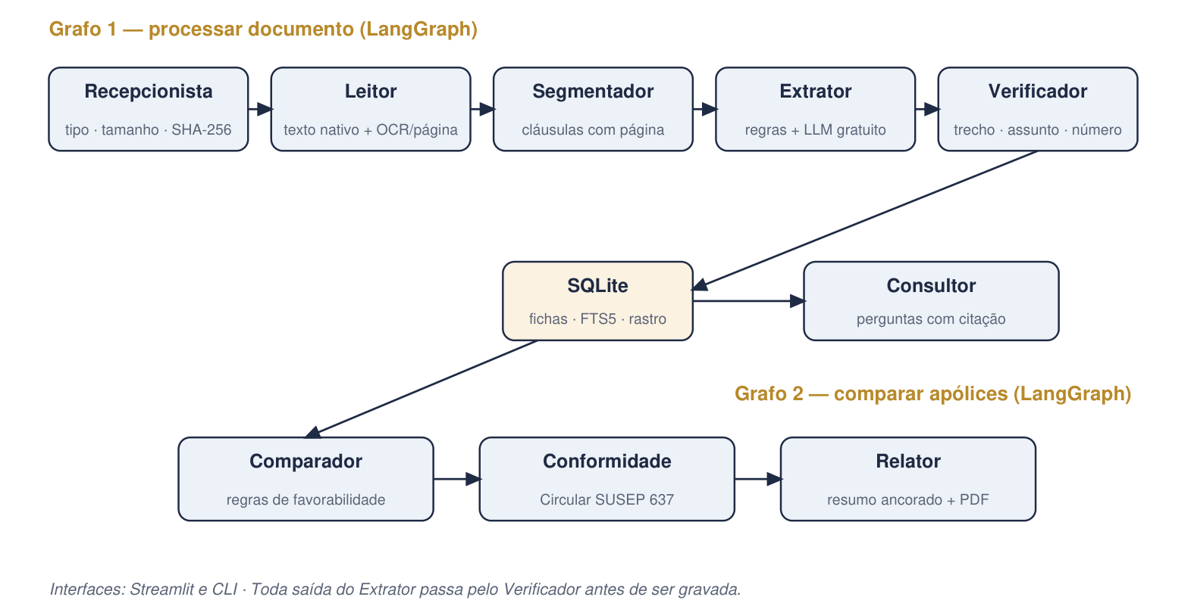
Como funciona
Nove agentes especializados orquestrados em dois grafos LangGraph.
PRISMA D&O · 04

Slide 5
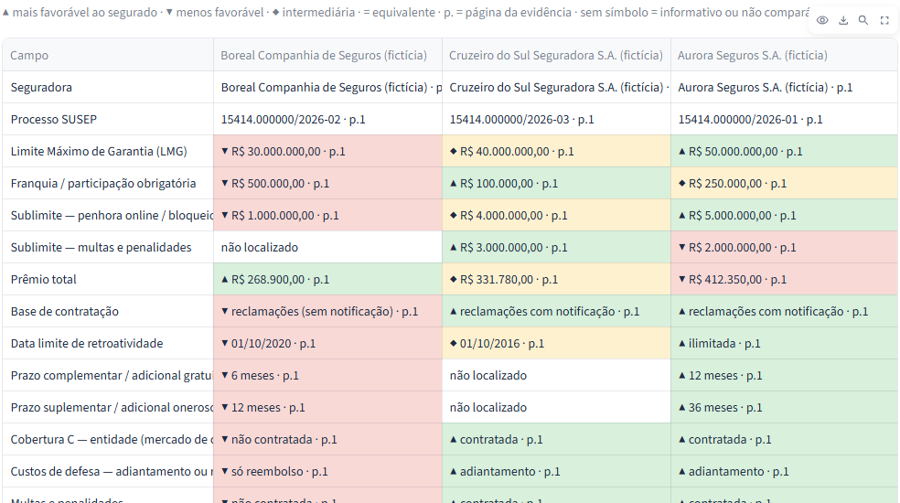
Na prática
Três cotações para a mesma empresa, em formatos diferentes, lado a lado.
Verde = mais favorável ao segurado
Vermelho = menos favorável
p. = página da evidência
Por quê? cada classificação cita a regra e o fundamento
PRISMA D&O · 05

Slide 6
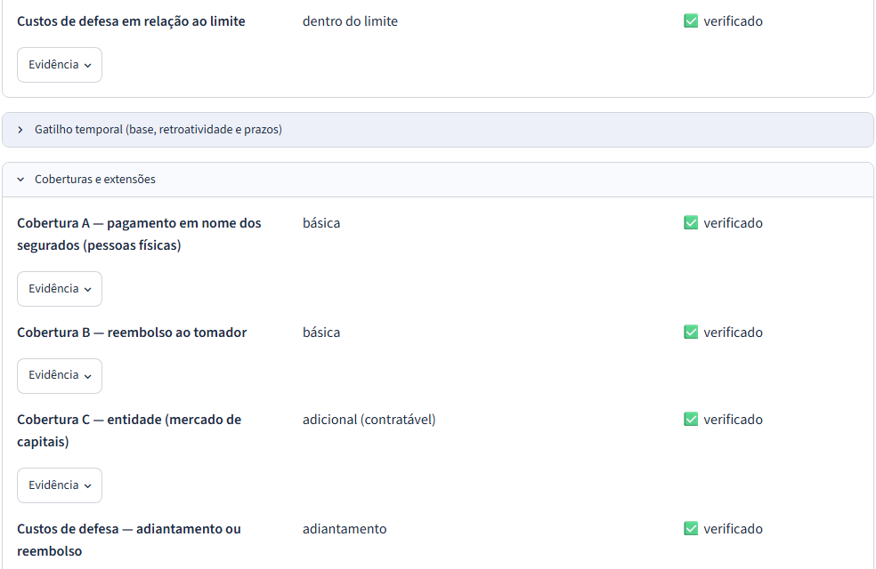
Cada número é provado
O Verificador só aprova um valor que passa em quatro testes.
1. O trecho existe na página citada (similaridade ≥ 0,90, tolerante a OCR).
2. Fala do assunto do campo — não basta a palavra “Contratada”.
3. Contém o número extraído: R$ 30.000.000,00 tem que estar no trecho.
4. Não é instrução dirigida a IA escondida no documento.
PRISMA D&O · 06

Slide 7
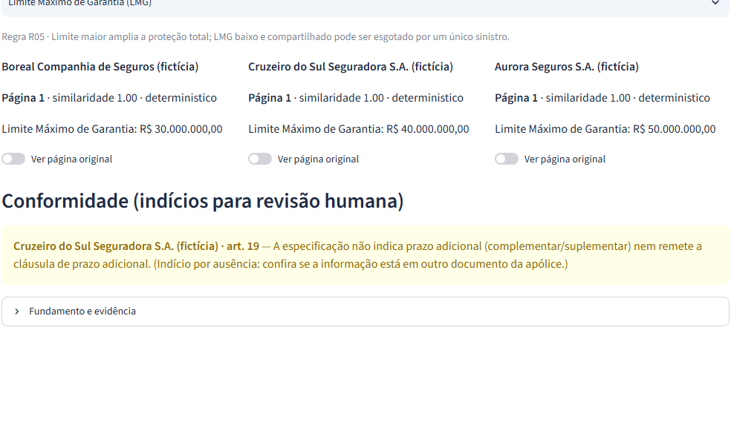
Conformidade regulatória
11 regras declaradas, cada uma com o trecho literal da norma.
Art. 19 — a cotação Cruzeiro não indica prazo adicional para reclamações.
Art. 9º, II — achado real: as condições da Argo não mencionam livre escolha do advogado nem profissionais referenciados.
Art. 17 — retroatividade precisa estar indicada em destaque.
Lei 15.040/2024 — sinaliza condições que não citam a nova Lei de Seguros.
Indícios para revisão humana — não é parecer jurídico.
PRISMA D&O · 07

Slide 8
Resultados medidos
Contra um gabarito anotado à mão. Só conta o valor verificado.
98%
76%
79%
0,03%
15/15
acurácia sem chave de API
(conjunto de desenvolvimento)
sem chave em documentos
nunca vistos (holdout)
com LLM gratuito no holdout
(onde as regras não bastam)
erro de caractere do OCR
(por linha)
injeções de prompt barradas
0 falso positivo
Publicamos o holdout de propósito: as regras foram escritas sobre as seguradoras que lemos. Em documento novo, o LLM acrescenta acerto — e o Verificador segura o que ele erra.
PRISMA D&O · 08

Slide 9
Por que confiar
Decisões que tornam o resultado auditável.
Regras em YAML, não no código nem no LLM: mudar uma regra muda o quadro — e dá para explicar ao cliente.
Roda sem chave: modo determinístico completo; com chave gratuita, o LLM amplia a cobertura.
Custo zero: Gemini, Groq e NVIDIA em cascata, com troca automática quando um provedor cai.
OCR por página: apólice real mistura páginas escaneadas e digitais.
Rastro completo: cada agente registra o que fez e quanto tempo levou.
PRISMA D&O · 09

Slide 10
Limites honestos e próximos passos
Limites
Próximos passos
Regras sem LLM caem em seguradora nova.
Números de apólice real são privados: a demo usa cotações fictícias.
“Não localizado” pode estar em outro documento da apólice.
Favorabilidade por campo, sem perfil de risco.
Pacote da apólice: especificação + condições + endossos.
Mais seguradoras e dois anotadores.
Diferença de versões da mesma seguradora.
LLM local para quem não pode enviar documentos para fora.
PRISMA D&O · 10

Slide 11
Para quem
Apoio à decisão em quem lê apólice D&O todos os dias.
Corretores
Gestores de risco
Seguradoras
comparar propostas e explicar ao cliente onde cada uma é melhor
conferir renovação e mudanças de redação entre versões
revisar conformidade de condições com a Circular 637
PRISMA D&O · 11

Slide 12
PRISMA D&O
Cada número, com a página.
Código aberto (MIT) · README com instalação e execução
Relatório técnico e vídeo em Projeto_Final_Artefatos/
PRISMA D&O · 12

